Slide 1

Linux音频驱动
讲师: 周正

Slide 2
主 要 内 容
Linux驱动架构
I2S简介
OSS介绍
ALSA介绍
声音数据控制模型
应用示例

Slide 3
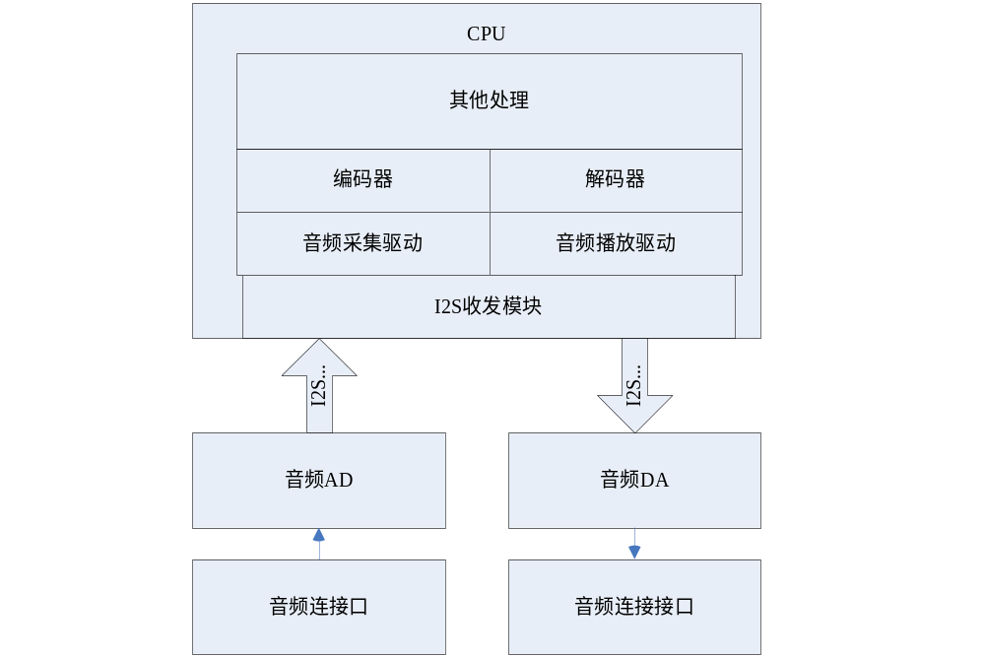
Linux驱动架构

Slide 4
Linux驱动架构
在嵌入式系统中，音频的采集主要依赖于音频codec芯片，即AD/DA芯片，它将模拟信号转换成数字信号，然后传输给主处理器。各器件之间数字音频的传输通常使用I2S总线。
主处理器通常使用DMA对音频数据进行搬运，通常就是I2S接收模块和内存之间的搬运，这种方式虽然没有直接使用处理器搬运直观，而且设置复杂，但能节约处理器运算，提高性能。
通常采集到内存中的音频数据都是未压缩的PCM格式，如果需要进行网络音频传输，还需要进行压缩，以节约带宽。对驱动而言，只要将数据放到内存中，任务即完成，后续工作通常由上层来处理。

Slide 5
I2S简介
I2S(Inter—IC Sound)总线是飞利浦公司为数字音频设备之间的音频 数据传输而制定的一种总线标准，该总线专责于音频设备之间的数据传输
I2S有3个主要信号
（1）串行时钟SCLK，也叫位时钟（BCLK），即对应数字音频的 每一位数据，SCLK都有1个脉冲。SCLK的频率=2×采样频率×采样位数。
（2）帧时钟WS（word clock），用于切换左右声道的数据。比如WS为“0”表示正在传输的是左声道的数据，为“1”则表示正在传输的是右声道的数据。WS的频率等于采样频率。
（3）串行数据SDATA

Slide 6
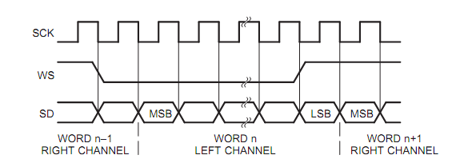
I2S简介

Slide 7
Linux驱动架构
OSS
ALSA

Slide 8
Linux常见音频架构
OSS
OSS（Open Sound System）是unix平台上一个统一的音频接 口。以前，每个Unix厂商都会提供一个自己专有的API，用来处理音频。这就意味着为一种Unix平台编写的音频处理应用程序，在移植到另外一种Unix平台上时，必须要重写。不仅如此，在一种平台上具备的功能，可能在另外一个平台上无法实现。但是，OSS出现以后情况就大不一样了，只要音频处理应用程序按照OSS的API来编写，那么在移植到另外一个平台时，只需要重新编译即可。因此，OSS提供了源代码级的可移植性。
对于应用程序而言，通过访问设备结点即可对音频进行操作，OSS标准中主要有如下几个设备文件：

Slide 9
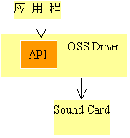
OSS
（1）/dev/mixer：访问声卡中内置的mixer，调整音量大小，选择音源。
（2）/dev/sndstat：测试声卡，执行cat /dev/sndstat会显示声卡驱动的信息。
（3）/dev/dsp 、/dev/audio：读这个设备就相当于录音，写这个设备就相当于放音。/dev/dsp与/dev/audio之间的区别在于采样的编码方式不同，/dev/audio使用μ律编码，/dev/dsp使用PCM编码。/dev/audio主要是为了与SunOS兼容，所以Linux下不要使用。
OSS的体系结构如下：

Slide 10
OSS
一个简单的用户空间OSS程序如下：
// 打开mixer设备
mixerfd = open("/dev/mixer",O_RDWR);
//查询是否支持MIC输入
ioctl(mixerfd SOUND_MIXER_READ_RECMASK, &src);
if(src & SOUND_MASK_MIC)
{
printf("support \n");
// 选择当前输入为MIC
src |= SOUND_MASK_MIC;
ioctl( mixerfd, SOUND_MIXER_WRITE_RECSRC, &src);
}
//设置输入输出音量
int valume = 100;
ioctl(mixerfd, , SOUND_MIXER_WRITE_IGAIN, &valume);
ioctl(g_mixerfd, SOUND_MIXER_WRITE_OGAIN, &valume);

Slide 11
OSS
dspfd = open(“/dev/dsp”, O_RDWR);
//设置设备格式
int sample_rate = 8000;
int samplesize = 16;
int isStereo = 0;
ioctl(fd, SNDCTL_DSP_SAMPLESIZE, &samplesize);
ioctl(fd, SNDCTL_DSP_STEREO, &isStereo);
ioctl(fd, SNDCTL_DSP_SPEED, &sample_rate);
// 读1024字节数据
read(dspfd, abuf, 1024);
// 输出1024字节数据
read(dspfd, abuf, 1024);

Slide 12
OSS
在嵌入式系统中，mixer的工作，比如选择输入源，设置音量，都是由audio codec进行的，所以一般对mixer的操作其实就是对audio codec的操作。
当实现了自己mixer设备的各类操作（如open,ioctl等）后，可以调用register_sound_mixer()注册mixer设备，调用时需要传入该mixer设备的文件操作

Slide 13
OSS
一个mixer设备的注册示例如下：
  static struct file_operations davinci_mixer_fops = {
  .open = mixer_open,
  .release = mixer_release,
  .ioctl = mixer_ioctl,
  .owner = THIS_MODULE
  };
  register_sound_mixer(&davinci_mixer_fops, -1);
  官方对register_sound_mixer的说明：
  /**
  * register_sound_mixer - register a mixer device
  * @fops: File operations for the driver
  * @dev: Unit number to allocate
  *
  * Allocate a mixer device. Unit is the number of the mixer requested.
  * Pass -1 to request the next free mixer unit. On success the allocated
  * number is returned, on failure a negative error code is returned.
  */

Slide 14
OSS
除了mixer外，dsp设备是获取实际声音数据的重要设备，和mixer一样，对dsp设备的操作，调用register_sound_dsp()可以注册到系统。
注册后的dsp设备，用户就可以进行文件操作了。

Slide 15
OSS
一个dsp设备的注册示例如下：
  static struct file_operations davinci_audio_fops = {
  .open = audio_open,
  .release = audio_release,
  .write = audio_write,
  .read = audio_read,
  .ioctl = audio_ioctl,
  .owner = THIS_MODULE
  };
  register_sound_dsp(davinci_audio_fops, -1);
  官方对register_sound_mixer的说明：
  /**
  * register_sound_dsp - register a DSP device
  * @fops: File operations for the driver
  * @dev: Unit number to allocate
  *
  * Allocate a DSP device. Unit is the number of the DSP requested.
  * Pass -1 to request the next free DSP unit. On success the allocated
  * number is returned, on failure a negative error code is returned.
  *
  * This function allocates both the audio and dsp device entries together
  * and will always allocate them as a matching pair - eg dsp3/audio3
  */

Slide 16
ALSA
ALSA
ALSA，高级Linux声音架构, 是一个致力于开发高质量Linux声音子系统的软件项目。在2.6系列内核中，它已经替换OSS。
ALSA项目发起的起因是Linux下的声卡驱动(OSS/Free drivers)没有得到积极的维护。所以开源社区由此开始了ALSA项目，ALSA完全开源，并且有更多开发者的支持。
ALSA由许多声卡的声卡驱动程序组成，同时它也提供一个称为libasound的API库。应用程序开发者应该使用libasound而不是内核中的ALSA接口。

Slide 17
ALSA
ALSA和OSS的比较
（1）ALSA提供给用户libasound库，提供最高级并且编程方便的编程接口。并且提供一个设备逻辑命名功能，这样开发者甚至不需要知道类似设备文件这样的低层接口。相反，OSS是内核系统调用级上编程，开发者必须提供设备文件名并利用ioctl实现相应的功能；
（2）OSS是商业项目，很多重要功能不是开源的，而ALSA完全是开源项目；
（3）ALSA架构比较复杂，而OSS架构相对简单，所以对驱动开发者而言，ALSA的驱动编程和维护要比OSS相对复杂。
一个ALSA在嵌入式系统中的应用架构框图如下所示：

Slide 18
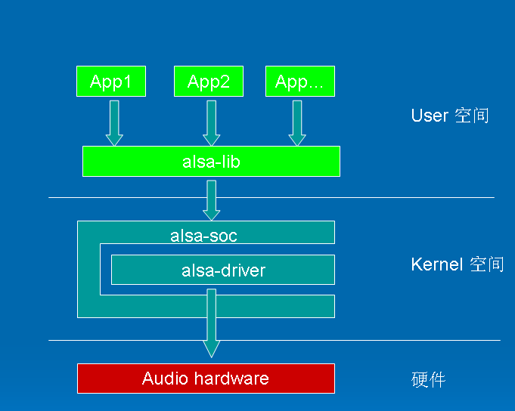
ALSA
由于历史原因，很多产品的应用程序都是用OSS接口开发的，为了兼容OSS接口，ALSA提供了模拟OSS接口的功能，当然，核心还是ALSA，只是对外可以支持OSS的调用，模拟OSS在ALSA中的位置如下图：

Slide 19
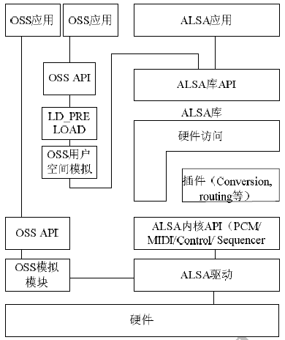

Slide 20
ALSA
ALSA驱动开发方面，就没有OSS那么直观了，对OSS而言，上层用户的操作，基本上是直接反应到了驱动程序的open,ioctl操作中。而ALSA在用户程序和设备驱动之间有一个core层，上层用户的操作需要经过core层，然后才能到设备。就是因为这一个core层，使得很多对设备的操作并不直观。
由于ALSA是硬件无关的，并没有任何硬件操作细节，所以实现一个ALSA驱动程序时，就需要注册一些回调函数给ALSA，这些回调函数是驱动开发者根据自己硬件特性实现的。当ALSA需要操控硬件时，就回调这些函数即可。
ALSA对声音设备的管理是基于card概念，每个card上可以有多个模块，比如PCM模块，MIDI模块等。通常我们嵌入式设备只使用PCM模块，PCM模块又有流的概念，目前只有输入流和输出流。

Slide 21
ALSA
下面介绍一下ALSA驱动的开发过程：
音频设备的创建全是由alsa搞定的！我们使用alsa时，首先要创建声卡，然后创建声卡上的一个设备，通常为PCM设备。以下就以PCM设备为例介绍一下流程：
snd_card_new()
该函数可以说是alsa系统首先被调用的接口，该接口分配描述声卡的结构体snd_card的空间并初始化其中的值，并且调用snd_ctl_create()接口创建control设备并挂到snd_card::devices 链表中。
snd_pcm_new()
创建pcm设备，主要工作是创建pcm设备两个基本的流，capture流和playback流。每个流又包含若干的substream，每个substream都通过链表连接起来。最后，将pcm设备也挂到snd_card::devices链表中。

Slide 22
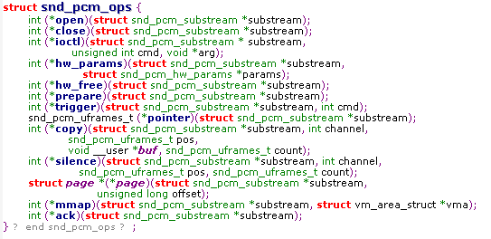
ALSA
snd_pcm_set_ops()
这个操作很必须，几乎是不可缺少的。上面说过，需要注册一些回调给ALSA，供其控制硬件，这个函数就是这个目的。open：开启或初始化相关硬件设备，分配DMA内存空间等；注册的回调如下：

Slide 23
ALSA
我们介绍几个必须使用的回调：
（1）close：关闭设备，释放相关资源等；
（2）hw_params：当需要传一些参数给硬件设备，比如设置设备的采样率，位宽等，调用该回调；
（3）prepare：当开始传输数据前，对硬件设备等做一些准备工作，比如设置DMA控制器的搬运地址、搬运数据的位宽等；
（4）trigger：对硬件设备进行一些“触发”操作，比如触发设备开始，触发设备停止等；触发设备开始通常就是开启DMA传输，触发设备停止，通常就是停止DMA传输等等。
（5）pointer：获取当前DMA正在搬运的内存地址。通过该回调，ALSA可以了解到当前DMA正在内存哪个位置进行搬运，并且搬运到了buffer的哪个位置，从而了解当前buffer中的数据情况。

Slide 24
ALSA
ALSA模拟的oss是怎么回事？
在ALSA之前，流行的声音体系架构是OSS，所以ALSA为了保证能够兼容一些老的OSS程序，专门抽象出来一层模拟OSS层，这样，就算内核的音频系统是ALSA，老的OSS应用程序同样可以运行。
虽然用户空间可以兼容他们的OSS接口，但底层实现完全不同，底层还是完全依赖于core层来实现。所以说，模拟OSS接口仅是对上层而言保持不变，底层机制仍然是ALSA。

Slide 25
声音数据控制模型
声音数据通常通过DMA进行搬运，为了降低延迟，通常将一个buffer分成若干块进行搬运。如下：
Recv fifo
DMA
I2S
I2s module
0x12345678
INT
Send fifo
ARM
DMA每搬运完一块，就会触发一个中断给ARM，此时音频驱动程序就可以将下一块设置给DMA。如果有等待的read操作，那么唤醒。如果办完整个buffer再触发中断，那么等待时间会变长。

Slide 26


应用示例
MEM
I2C
SOC
3104
I2S
AD/DA
如上图所示，模拟的声音通过AD转换，编程数字音频，并用PCM进行编码。
编码后的二进制数据通过I2S总线，传入给SOC
SOC的I2S接收模块对I2S数据进行接收，DMA直接将数据从I2S模块的缓冲中搬运到内存，至此，音频采集工作完成
音频播放的流程？

